Slide 1
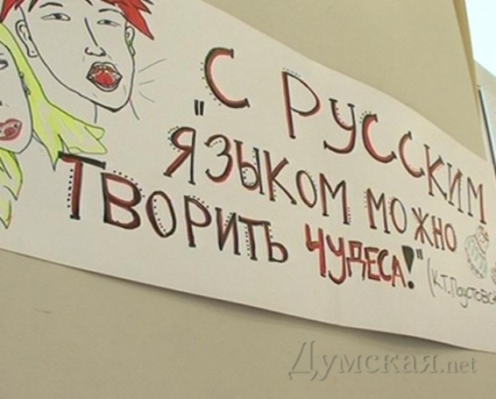
Обособленные члены предложении
Интегрированный урок русского языка и литературы в 8 классе.
Подготовила Смирнова Зоя Михайловна, учитель высшей квалификационной категории.

Slide 2
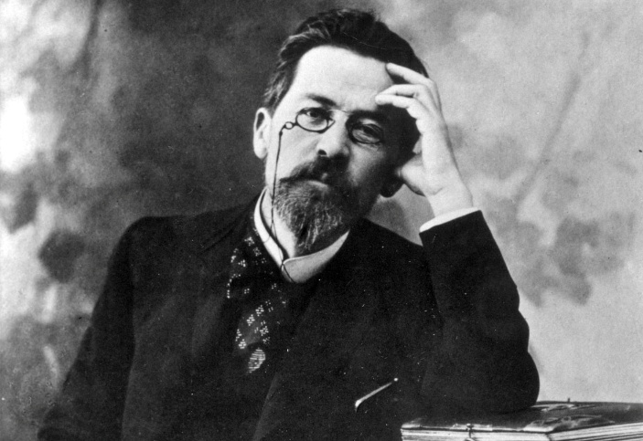
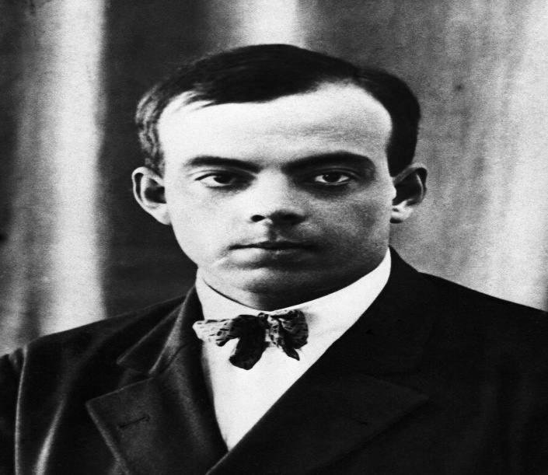
Знаки препинания служат нотами при чтении.
Духовно- нравственная проблема:
Жизнь. Конечность и Бесконечность. Любовь истинна. Ответственность.
Проблемный вопрос:
Почему человек отвечает за тех, кто рядом ним?
А.П. Чехов
Зорко одно лишь сердце. Самого главного глазами не увидишь…
А. де Сент-Экзюпери

Slide 3
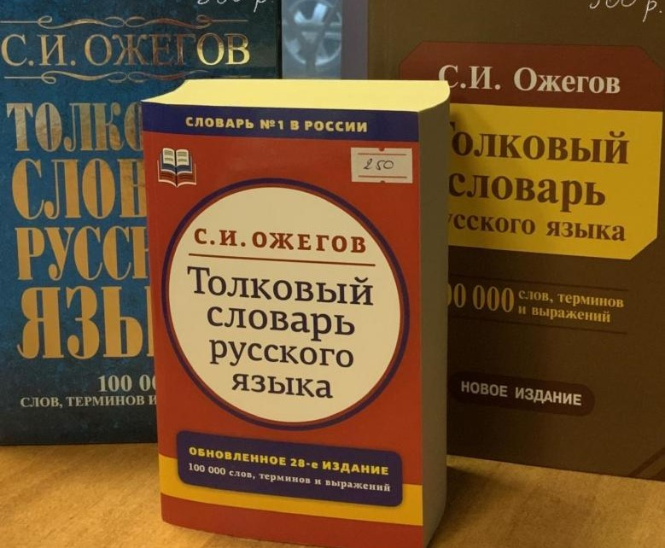
Толковый словарь С.И. Ожегова
Обособить
1.выделить из общего, создать особое положение.
2. сделать самостоятельным (по интонации) членом предложения.
обособленный
1.стоящий особняком, отдельно
Обособленные члены предложения – это члены предложения, выделенные интонационно при произношении и при помощи знаков препинания на письме. Это обособленные определения, приложения, обстоятельства, обособленные уточняющие обстоятельства и дополнения.

Slide 4
Антуан де Сент-Экзюпери (29.06.1900г., Лион, -31.07.1944г.) - французский писатель. Родился в аристократической семье. В 1919-1921 годах учился в Школе изящных искусств, в 1921-1923 служил в армии; затем работал на заводе. В 1926 году стал гражданским лётчиком, в том же году опубликовал первый свой рассказ «Лётчик». В 1927-1929 годах был начальником аэродрома в Северной Африке. В 1931 году Экзюпери написал и выпустил роман «Ночной полет», получивший престижную литературную премию «Фемина».
Весной 1935 года, являясь корреспондентом газеты «Лари Суар», Экзюпери посетил Советский Союз. Свои впечатления писатель подробно описал в пяти небольших рассказах.
В 1938 году выпустил роман «Планета людей», которую многие критики обозначили, как «оду гуманизму». В 1939 г. этот роман получил престижную награду – Большую премию Французской академии.
Во время Второй мировой войны Экзюпери совершил несколько боевых вылетов. Выполнил немало задач по аэрофоторазведке, за что был представлен к награде «Военный крест».
Когда Франция потерпела поражение от гитлеровской Германии, Экзюпери перебрался в Соединенные Штаты. Там он написал роман-сказку для детей и взрослых, «Маленький принц».
31 июля 1944 года Экзюпери отправился в разведывательный полет. Назад он уже не вернулся. Обстоятельства его гибели до сих пор остаются невыясненными. Обломки самолета, на котором, как предполагается, разбился писатель, сейчас находятся в Музее авиации и космонавтики в Ле-Бурже.

Slide 5
…Величие человека – в сознании ответственности. Он в ответе за самого себя, за товарищей, их горе и радость у него в руках. Быть человеком – это и значит чувствовать, что ты за все в ответе. Сгорать то стыда за нищету, хоть она как будто существует и не по твоей вине. Гордиться победой, одержанной товарищами, и знать, что, укладывая камень, помогаешь строит мир.
«Все мы родом из детства. И все хорошее и дурное в нас тоже из детства».

Slide 6
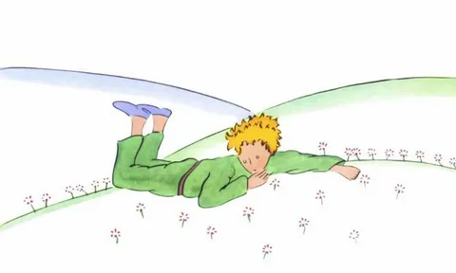
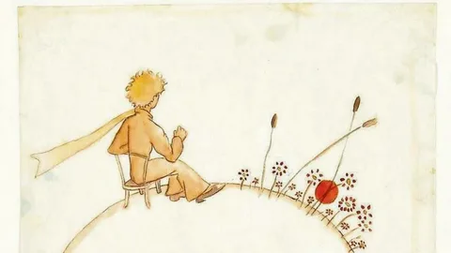
Найти в тексте обособленные члены предложения, расставить знаки препинания,
вставить пропущенные буквы.
На планете Маленького принца всегда росли простые, скромные цветы. Они раскрывались поутру в траве и под вечер ув…дали. А этот пророс однажды из зерна занесен…ого неведомо откуда и Маленький принц не сводил глаз с крохотного р…стка не похожего на все остальные р…стки и былинки. Неведомая гостья еще скрытая в стенах своей зеленой комнатки все готовилась все пр…хорашивалась. Она заботливо подб…рала краски. Она наряжалась неторопливо один за другим пр…меряя лепестки. Она хотела показаться во всем блеске своей красоты. И вот наконец, однажды утром, едва взошло солнце, лепестки ра…крылись…

Slide 7
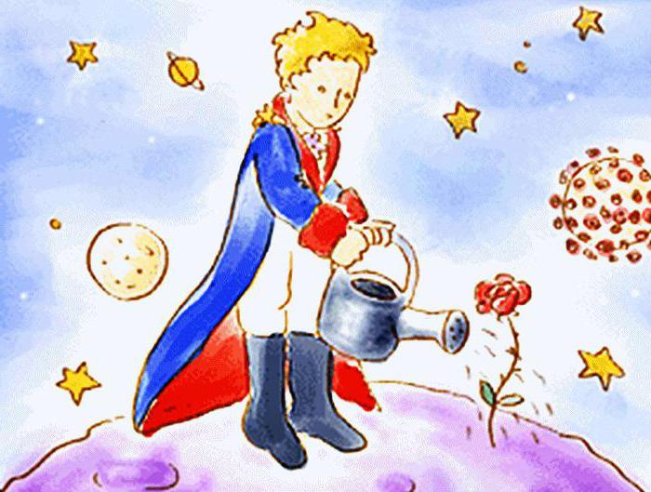
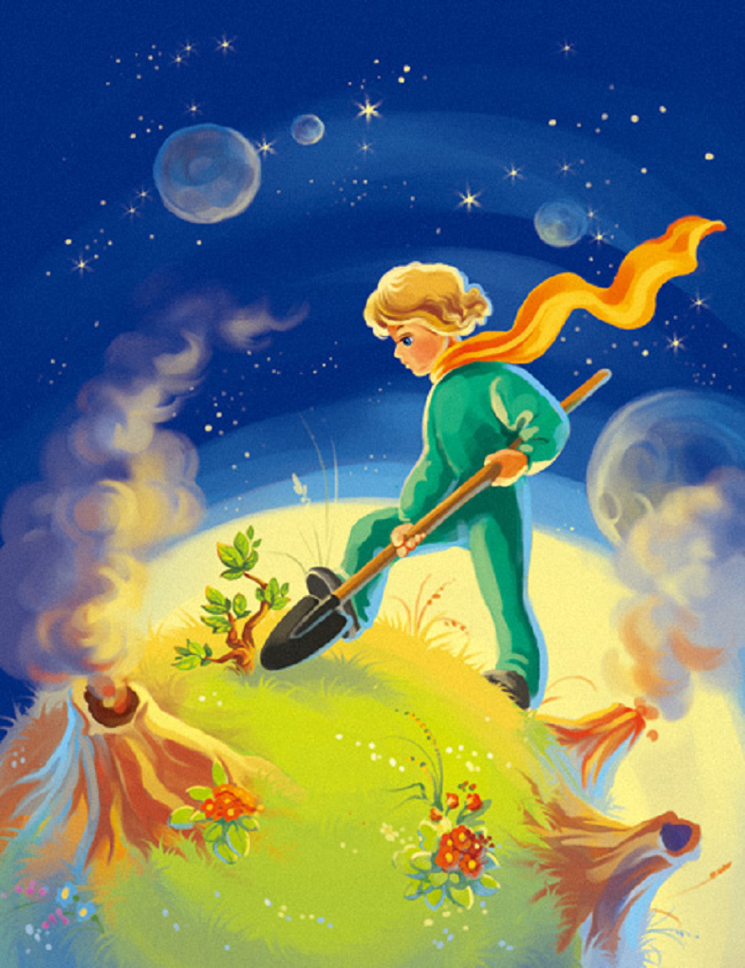
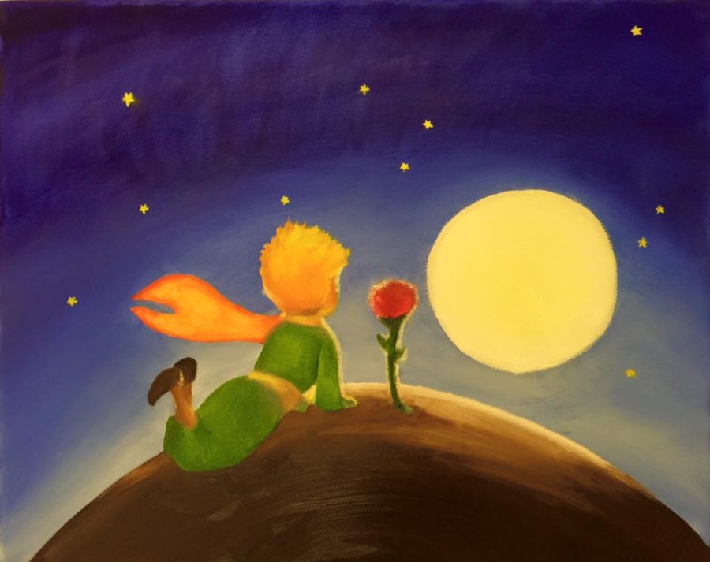
Найти в тексте обособленные члены предложения, расставить знаки препинания, вставить пропущенные буквы.
На планете Маленького принца всегда росли простые, скромные цветы. Они раскрывались поутру в траве и под вечер увядали. А этот пророс однажды из зерна, занесенного неведомо откуда, и Маленький принц не сводил глаз с крохотного ростка, не похожего на все остальные ростки и былинки. Неведомая гостья, еще скрытая в стенах своей зеленой комнатки, все готовилась, все прихорашивалась. Она заботливо подбирала краски. Она наряжалась неторопливо, один за другим примеряя лепестки. Она хотела показаться во всем блеске своей красоты. И вот наконец, однажды утром, едва взошло солнце, лепестки раскрылись…

Slide 8
Диктант
«Проверь себя»
Люди
Мать кормила грудью младенца. Смертельно усталая она казалась спящей. Среди бе…смыслицы и хаоса перед…валась ребенку жизнь. Я посмотрел на отца череп тяжелый и голый как бумажник. Не человек а ком глины. Непостижимо как же они оба пр…вратились в комья грязи. Сажусь напротив спящей семьи. Между отцом и матерью кое - как пр…мостился малыш. От этих двоих родился на свет чудес…ный золотой плод! Он совсем как маленький принц из какой- нибудь сказки ему бы р…сти согретому неусыпной разумной заботой и он бы оправдал самые смелые надежды! Почему же так изуродован…а благородная глина из которой вылеплен человек? Один лишь Дух к…снувшись глины тв…рит из нее Человека.

Slide 9
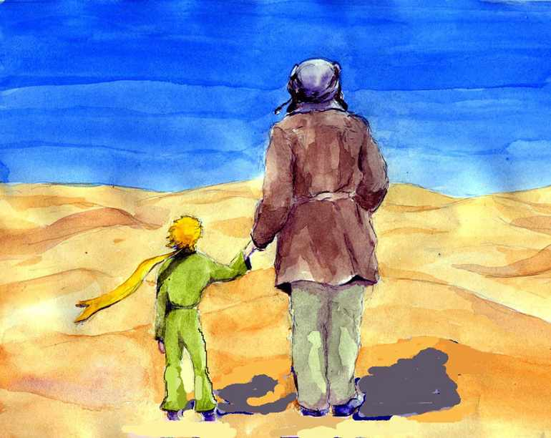
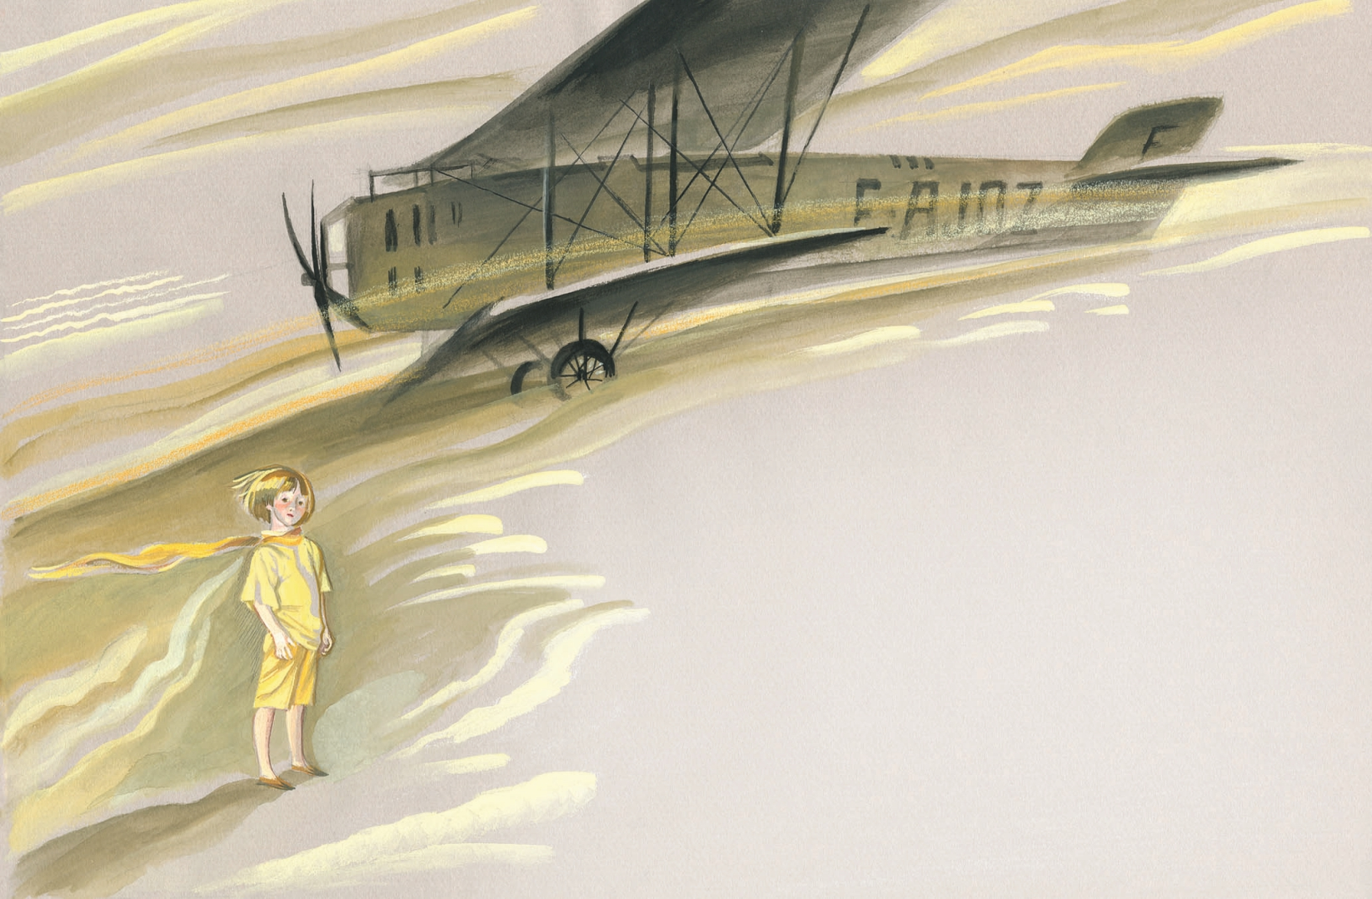
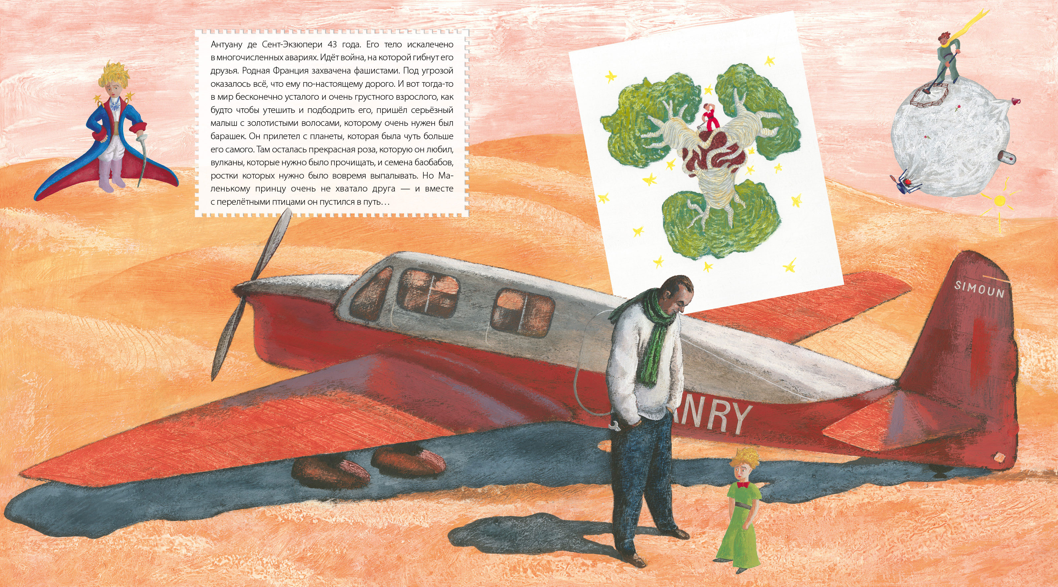
Диктант
«Проверь себя»
Люди
Мать кормила грудью младенца. Смертельно усталая, она казалась спящей. Среди бессмыслицы и хаоса передавалась ребенку жизнь. Я посмотрел на отца: череп тяжелый и голый, как бумажник. Не человек, а ком глины. Непостижимо, как же они оба превратились в комья грязи. Сажусь напротив спящей семьи. Между отцом и матерью кое - как примостился малыш. От этих двоих родился на свет чудесный золотой плод! Он совсем как маленький принц из какой- нибудь сказки, ему бы р…сти, согретому неусыпной разумной заботой, и он бы оправдал самые смелые надежды! Почему же так изуродована благородная глина, из которой вылеплен человек? Один лишь Дух, коснувшись глины, творит из нее Человека.

Slide 10
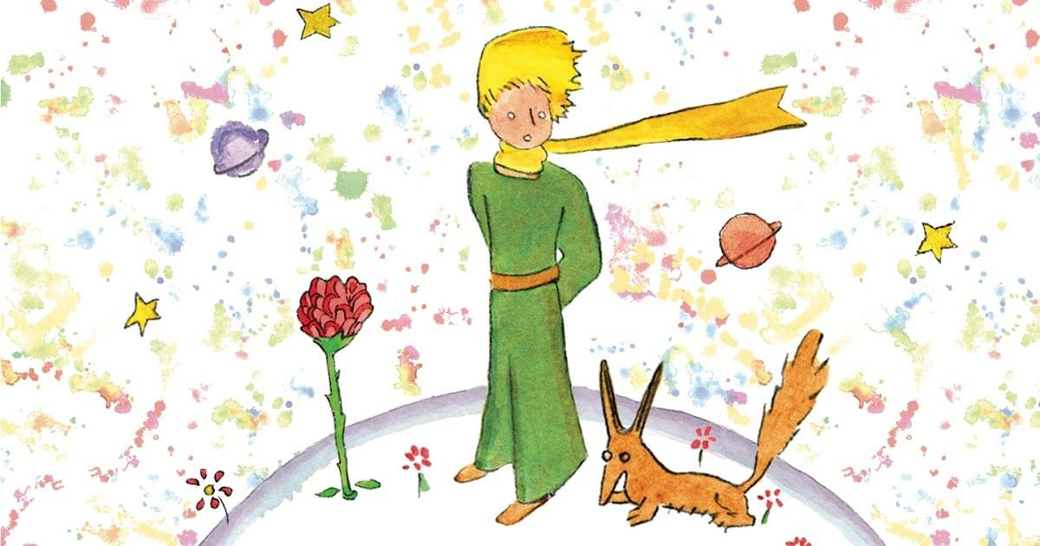
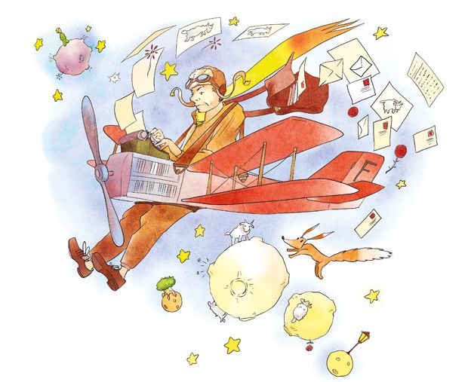
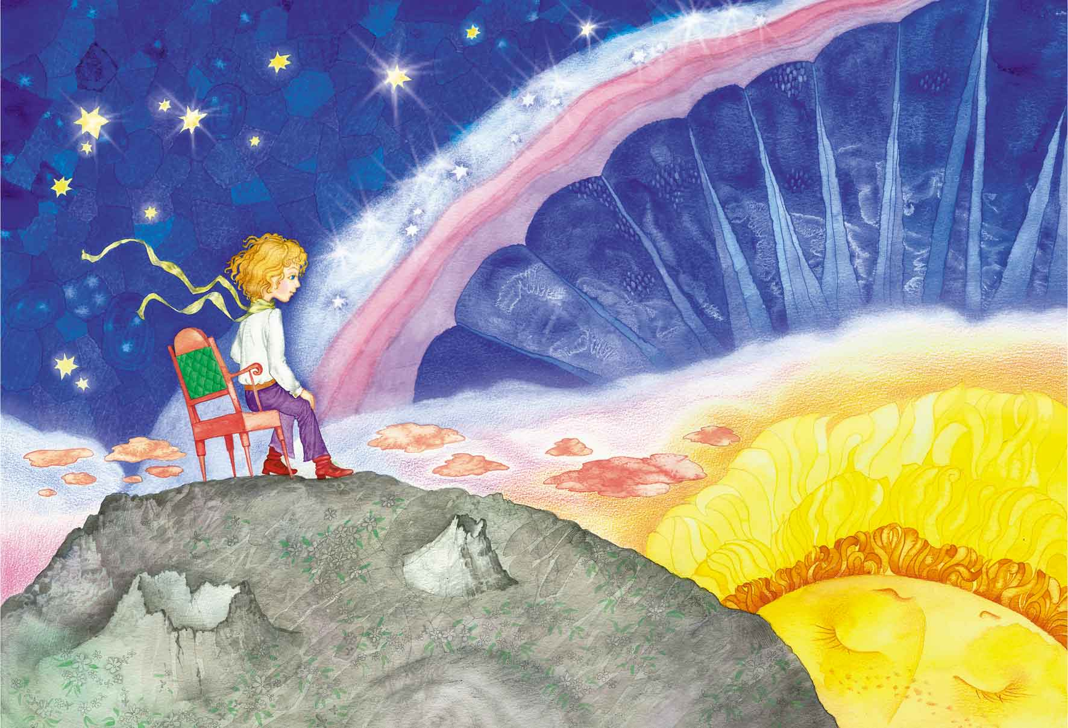
Домашнее задание: написать сочинение на тему: «Самое главное- то, чего не увидишь глазами…», используя в тексте работы обособленные члены предложения.

